Slide 1

知识点：用requests库和RE模块完成淘宝比价

Slide 2
01
认识requests库
02
环境搭建
目录
03
HTTP协议
04
用urllib实现简单的客户端访问
05
用requests实现简单的客户端访问

Slide 3
06
用requests库发送请求
07
带参数的请求
目录
08
请求的异常处理
09
响应的基本API
10
下载图片和文本文件

Slide 4
11
Requests库示例汇总
12
HTTP认证
目录
13
Session和Cookies
14
爬虫引发的Robots协议
15
用requests库和RE模块完成淘宝比价

Slide 5
15
用requests库和RE模块完成淘宝比价
1.1准备工作
1.2 设计程序结构
1.3 代码实现

Slide 6
1.1
准备工作

Slide 7
准备工作
在淘宝搜索书包关键字：
https://s.taobao.com/search?initiative_id=tbindexz_20170824&ie=utf8&spm=a21bo.50862.201856-taobao-item.2&sourceId=tb.index&search_type=item&ssid=s5-e&commend=all&imgfile=&q=%E4%B9%A6%E5%8C%85&suggest=0_1&_input_charset=utf-8&wq=%E4%B9%A6&suggest_query=%E4%B9%A6&source=suggest

Slide 8
准备工作
下一页：
https://s.taobao.com/search?initiative_id=tbindexz_20170824&ie=utf8&spm=a21bo.50862.201856-taobao-item.2&sourceId=tb.index&search_type=item&ssid=s5-e&commend=all&imgfile=&q=%E4%B9%A6%E5%8C%85&suggest=0_1&_input_charset=utf-8&wq=%E4%B9%A6&suggest_query=%E4%B9%A6&source=suggest&bcoffset=4&ntoffset=4&p4ppushleft=1%2C48&s=44

Slide 9
准备工作
第三页：
https://s.taobao.com/search?initiative_id=tbindexz_20170824&ie=utf8&spm=a21bo.50862.201856-taobao-item.2&sourceId=tb.index&search_type=item&ssid=s5-e&commend=all&imgfile=&q=%E4%B9%A6%E5%8C%85&suggest=0_1&_input_charset=utf-8&wq=%E4%B9%A6&suggest_query=%E4%B9%A6&source=suggest&bcoffset=4&ntoffset=4&p4ppushleft=1%2C48&s=88

Slide 10
准备工作
发现：淘宝每页展示商品44个，下一页和上一页的URL区别在于最后的数字。

Slide 11
1.2
设计程序结构

Slide 12
设计程序结构
第一步：提交商品的搜索请求，并能循环获得页面（requests库）。
第二步：对于每个页面，过滤其中的商品名称和价格信息（re模块）。
第三步：将信息按某种格式输出至屏幕。

Slide 13
1.3
代码实现

Slide 14
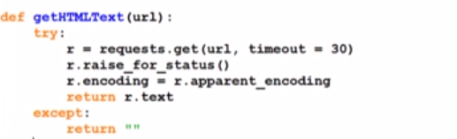
代码实现
获得页面代码分析：
标红语句的作用：用文本中使用的编码来替换整体的编码。

Slide 15
代码实现
在搜索页面中查看源代码，找到价格和商品名称对应的key和value值 ，发现raw_title和view_price分别用来表达商品名称和价格，那么从页面中抽取raw_title和view_price,用正则表达式更加合适。

Slide 16
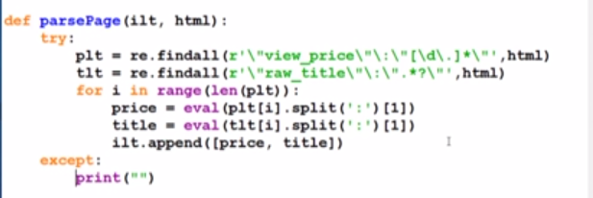
代码实现
编程实现在页面中查找raw_title和view_price的值，并记录至列表。
标红的两句代码的作用：用eval去掉字符串的双引号，再以：分隔raw_title、view_price和值部分，之后用下标[1]仅取值部分。

Slide 17
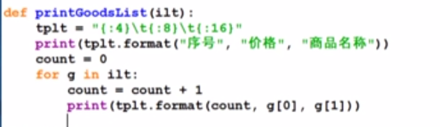
代码实现

Slide 18
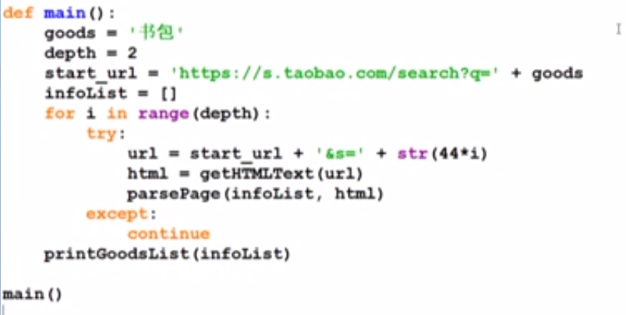
代码实现
主程序部分，设定了要查询的内容及查询深度，这里的深度意味着仅向下查找多少页面。

Slide 19
代码实现
# -*- coding:utf-8 -*- import requests import re def getHtmlText(url): try: r = requests.get(url,timeout = 30) r.raise_for_status() r.encoding = r.apparent_encoding return r.text except: return ""

Slide 20
代码实现
def parsePage(infolist,html): try: plt = re.findall(r'\"view_price\"\:\"[\d\.]*\"',html) tlt = re.findall(r'\"raw_title\"\:\".*?\"',html) for i in range(len(plt)):
price = eval(plt[i].split(':')[1]) title = eval(tlt[i].split(':')[1]) infolist.append([price,title]) except: print ""

Slide 21
代码实现
def printGoodsList(infolist): tplt = "{:4}\t{:8}\t{:16}" print(tplt.format("序号","价格","商品名称")) count = 0 for g in infolist: count = count+1 print(tplt.format(count,g[0],g[1]))

Slide 22
代码实现
def main(): goods = '书包' depth = 2 start_url = 'https://s.taobao.com/search?q='+goods inforList=[] for i in range(depth): try: url = start_url + '$s='+str(44*i) html =getHtmlText(url) parsePage(inforList,html) except: continue printGoodsList(inforList) main()

Slide 23
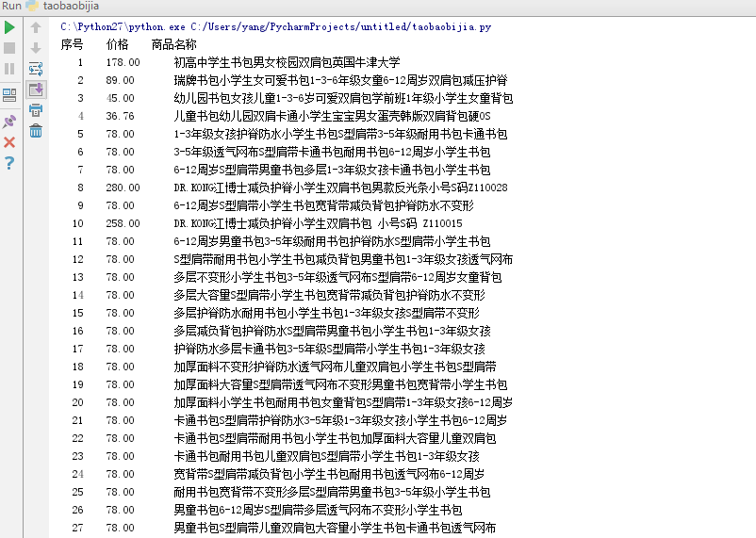
代码实现

Slide 24


谢谢

